Slide 1
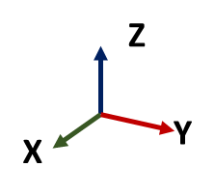
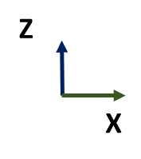
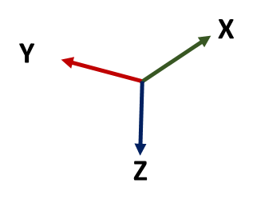
Z
Z
X
Y
Z
Y
X
Y
Z
X
X
X

Slide 2
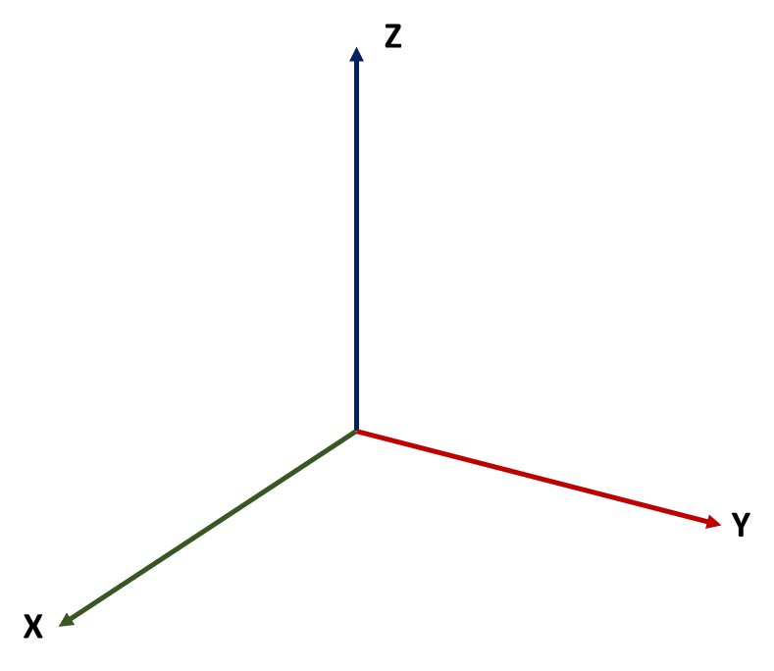

Slide 3
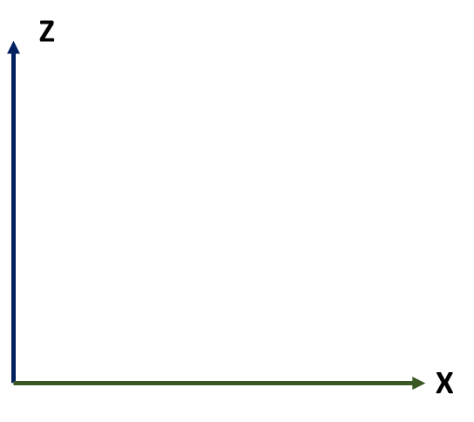

Slide 4


Slide 5
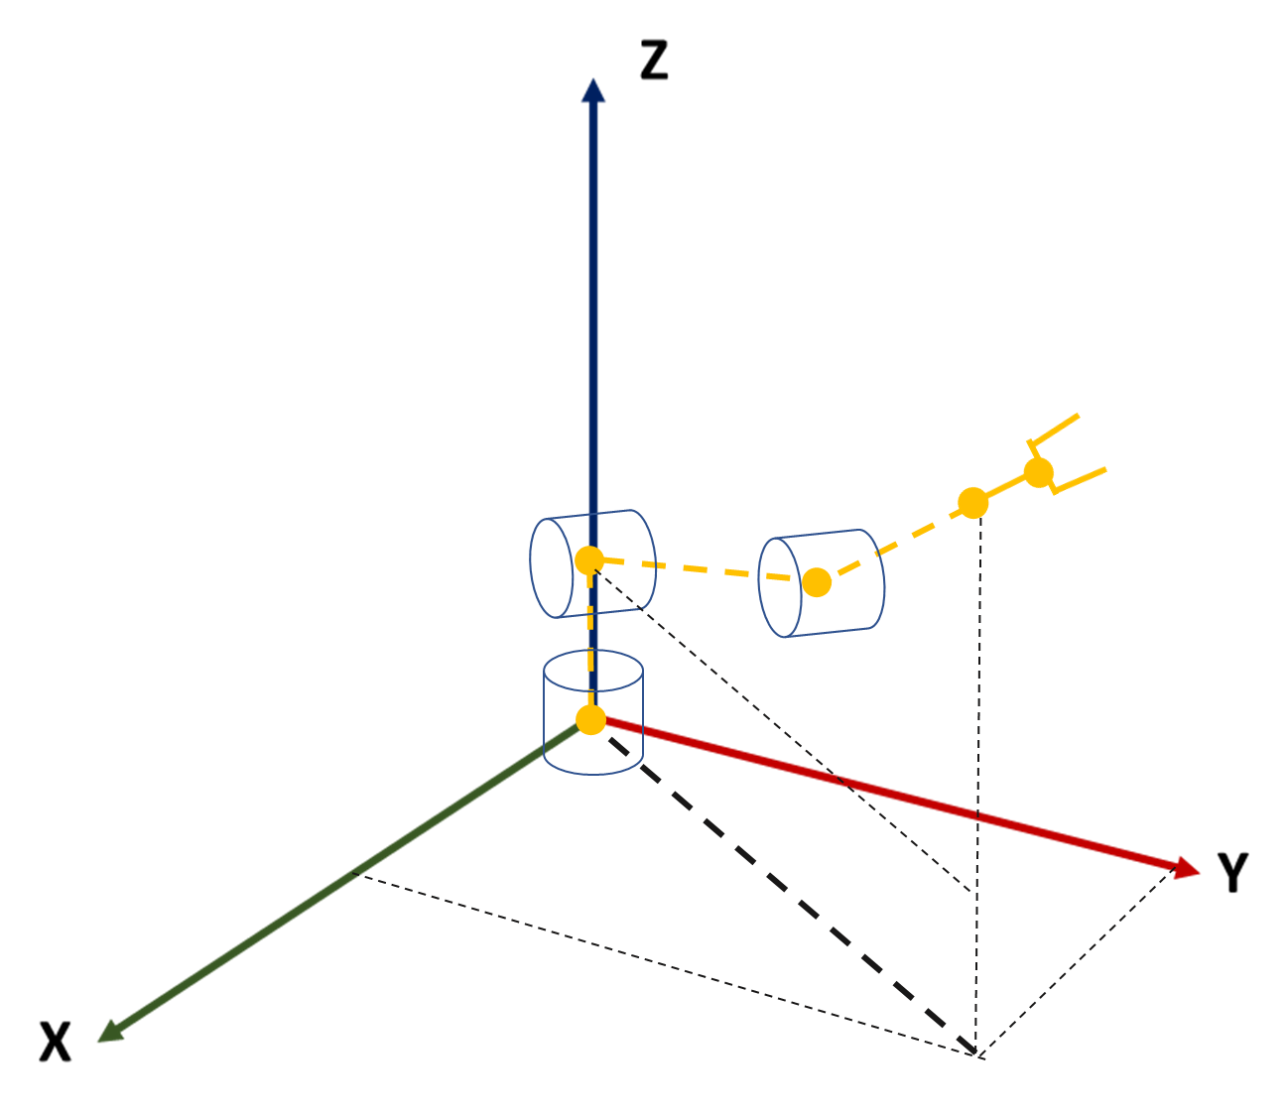

Slide 6
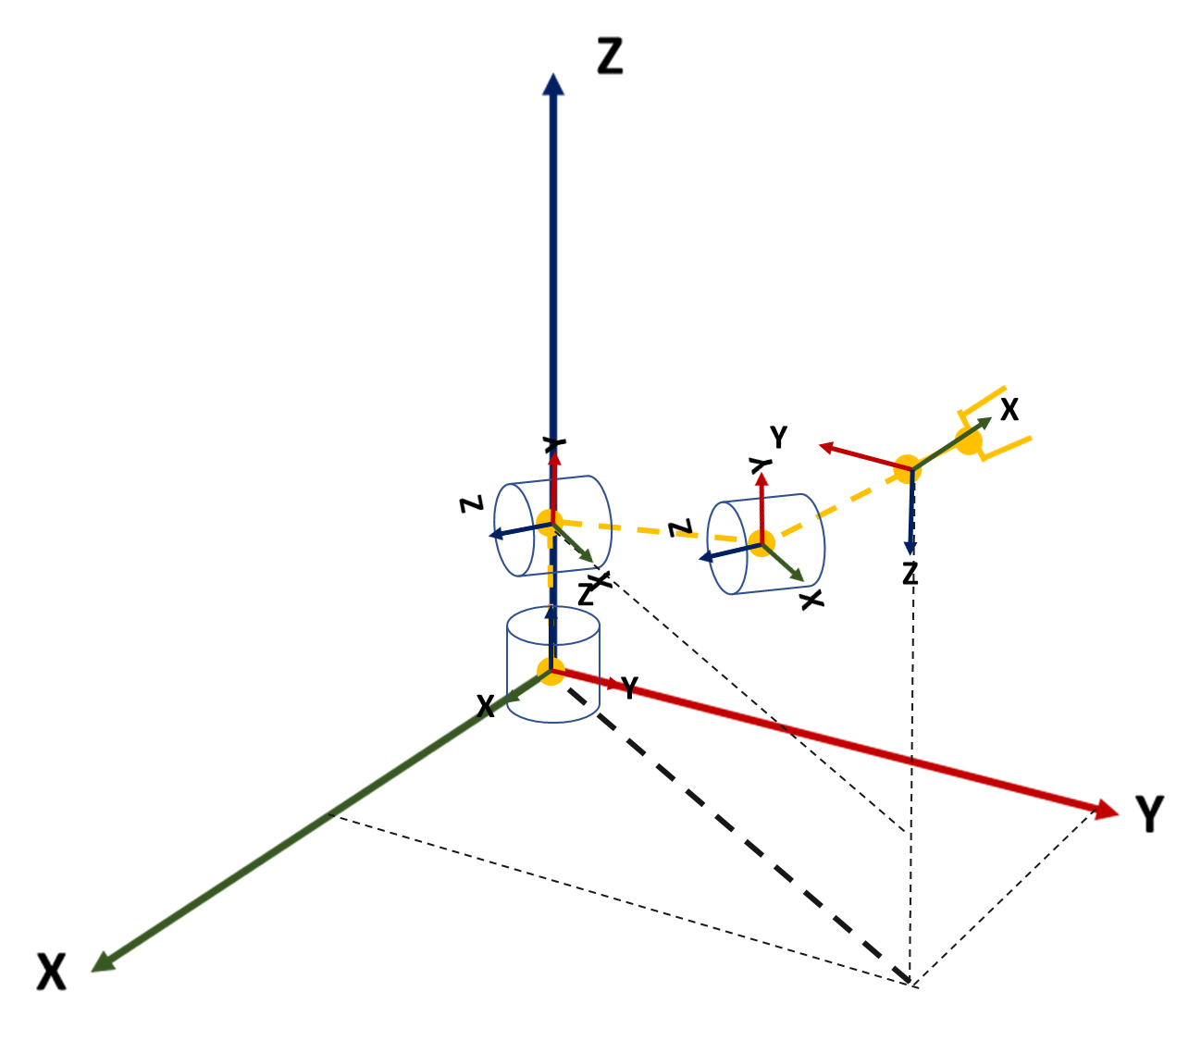

Slide 8









$$C$$
$$L_{3}$$
$$L_{1}$$
$$Q_{2}$$
$$L_{2}$$
$$Q_{3}$$
$$h$$
$$Q_{1}$$
$$r$$

Slide 9
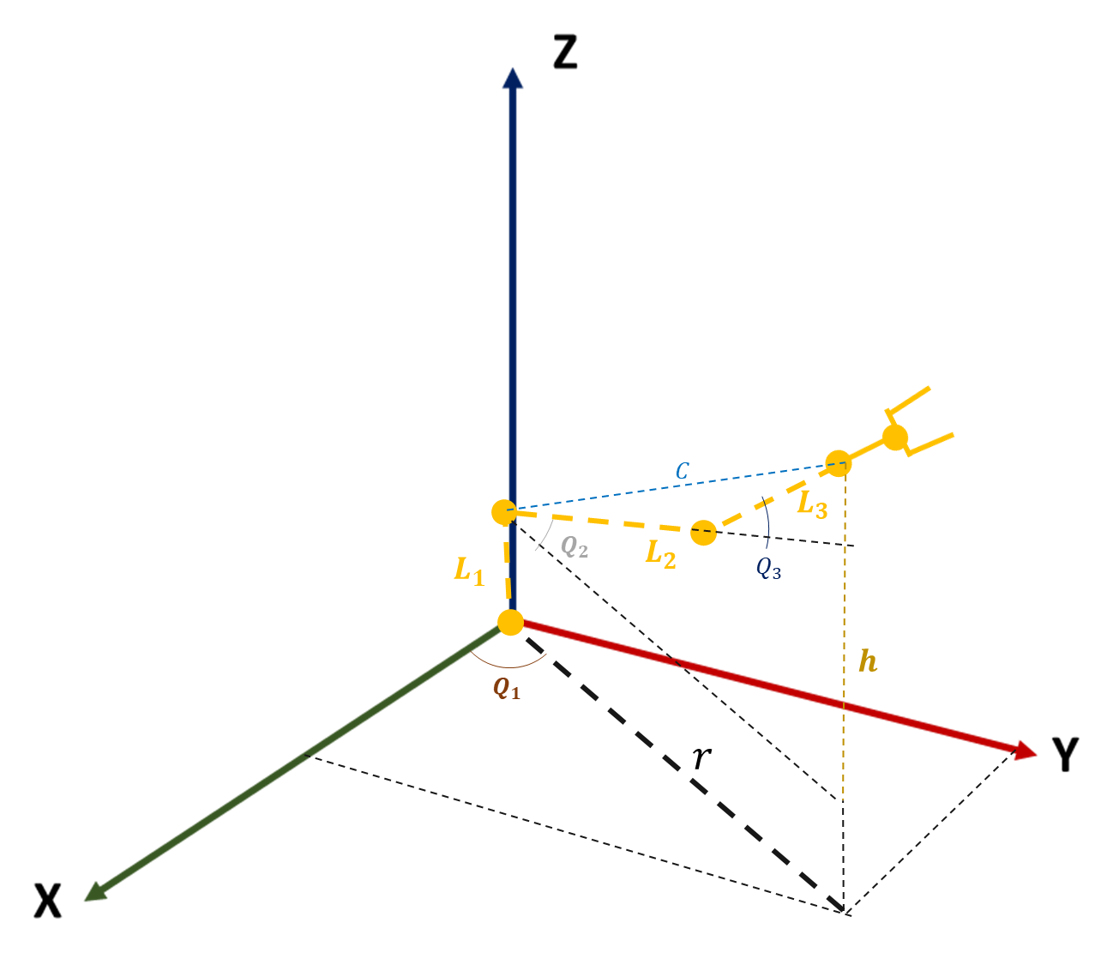

Slide 10









$$r$$
$$P$$
$$L_{3}$$
$$C$$
$$Q_{3}$$
$$β$$
$$h$$
$$L_{2}$$
$$α$$
$$Q_{2}$$
$$φ$$

Slide 11
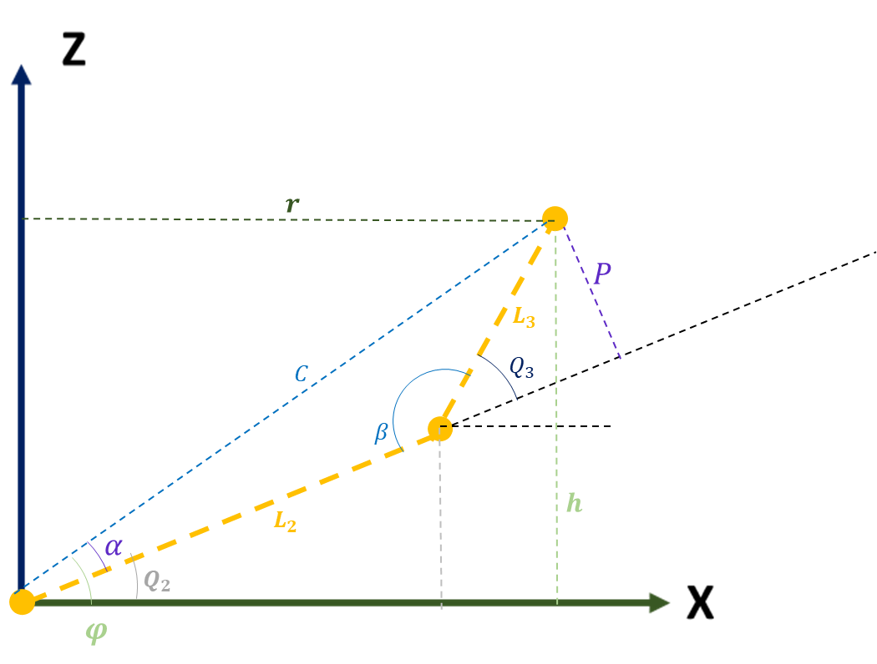

Slide 12





$$L_{1}$$
$$Q_{2}$$
$$L_{2}$$
$$L_{3}$$
$$Q_{1}$$

Slide 13
